Slide 1
Warum nachhaltige Finanzlösungen einen ganzheitlichen Rahmen brauchen – Einblicke aus der Praxis
Berlin Februar 2024
Martin Stenger
Director Sales Business Development Insurance & Retirement Solutions
Germany/Austria/Switzerland

Slide 2
Verbandsarbeit Martin Stenger
Mitglied
Mitglied
Mitglied
Mitglied
Stellv. Vorsitzender im Ausschuss Altersvorsorge
Leiter Beirat Kapitalanlage
Mitglied im Ausschuss Nachhaltigkeit

Slide 3
Franklin Templeton
1,5 Billionen Dollar an verwaltetem Vermögen¹
10
neue Investmentmanager auf unserer Plattform seit 2019
$63 Mrd.
Cash
Produktinnovation
$687Mrd.
institutionelles AUM
$156Mrd.
Multi-Asset
$551Mrd.
Fixed Income
$1.5 Billionen USD
Modernste Technologie
$257Mrd.
Alternatives
1,400+
investment Experten in 25 Ländern
$523Mrd.
Aktien
$6.9Mrd.
der gesamten Barmittel und Investitionen²
Thought leadership
75
Jahre kundenorientierter Traditionen
Kunden in
150+
Ländern
91,8 Mrd USD
in Vorsorgelösungen
Der Gesamtbetrag der AUM ist in USD zum 30. November 2023 angegeben und wurde angepasst, um die AUM von Putnam Investments zum selben Datum einzubeziehen. Franklin Templeton schloss seine Übernahme von Putnam Investments am 2. Januar 2024 ab.
Die Gesamtsumme der Barmittel und Investitionen bezieht sich auf den 30. September 2023 und umfasst etwa 300 Mio. USD an Investitionen von Mitarbeitern und anderen Dritten, die über Partnerschaften getätigt wurden.

Slide 4
Top-Anlageverwalter, die wir von unserer Plattform überzeugt haben
Ausgewählte Übernahmen 1992–2023
1992
1996
2012
2019
2020
2021
2022
2023
Mutual Series
Am 2. Januar 2024 schloss Franklin Templeton die Übernahme von Putnam Investments ab und begann eine strategische Partnerschaft mit Power Corporation of Canada und Great-West Lifeco.

Slide 5
Anlageprozess, Philosophie und Stil bleiben erhalten
Die Unternehmen von Franklin Templeton
Vermögensverwaltungs- kompetenz über Anlageklassen, Stile und Regionen hinweg
Europäischer Kreditgeber im Alternative-Credit-Segment
Alternative-Credit-Anlagen, vor allem im Bereich Direct Lending
Langfristiger Value-Investor mit einer globalen makro- ökonomischen Perspektive
Private-Real-Estate-Strategien, die das gesamte Risiko-Rendite- Spektrum abdecken
Für Strategien mit hohem Active Share bekannter Aktienmanager
Hedgefonds-Investor mit einer risikoorientierten Philosophie
Secondary Private Equity und Co-Investments
Spezialist für nachhaltige Aktien und Schwellenländeraktien
Erzielt stilübergreifend aktiengetriebenes Alpha¹
Ein Pionier im Bereich Small-Cap-Investments mit 45-jähriger Erfolgsbilanz
Langfristig und fundamental orientierter globaler Anleihenmanager
1. Am 2. Januar 2024 schloss Franklin Templeton die Übernahme von Putnam Investments ab und begann eine strategische Partnerschaft mit Power Corporation of Canada und Great-West Lifeco.

Slide 6
ESG

Slide 7
ESG
ESG findet sich in allen Lebensbereichen wieder und ist nicht mehr wegzudenken; ganz im Gegenteil: es wird immer wichtiger und immer mehr auch durch Gesetz fest in der Gesellschaft verankert.
… ist gekommen, um zu bleiben
Notes:
Idee: ESG einblenden und mit spährischer Orgelmusik hinterlegen
Aussage: ESG ist eben nicht esoterisch oder exotisch oder so, sondern ganz im Gegenteil: ESG ist gekommen, um zu bleiben
ESG findet sich in allen Lebensbereichen wieder und ist nicht mehr wegzudenken; ganz im Gegenteil: es wird immer wichtiger und immer mehr auch durch Gesetz fest in der Gesellschaft verankert

Slide 8
ESG Regulatorik nur in Europa?
Asien
USA
Privatwirt-schaftliche Initiativen
ESG
Regulatorik
EU
Net0
GER

Slide 9
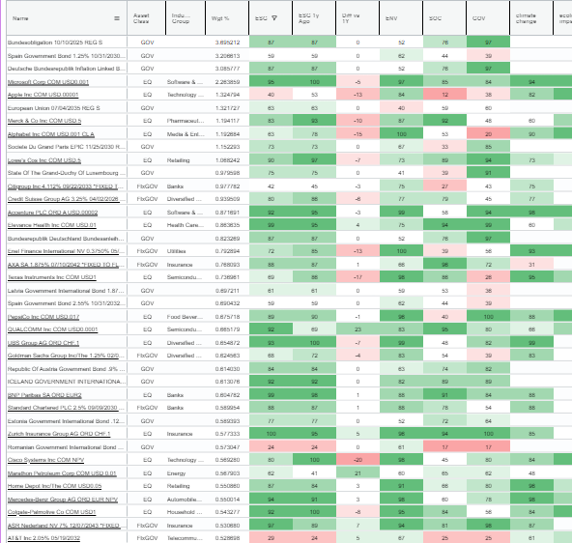
E, S & G Schwerpunkte bei Aktienanalysen
Wir suchen Aktien mit attraktiven ESG- UND Fundamentaleigenschaften:
Schwerpunkt der Analyse:
CO2-Emissionen
Abfallmanagement und Ressourcenverbrauch
Biodiversität
Humankapital
Gesundheit und Sicherheit
Produkthaftung
Datenschutz und -sicherheit
Corporate Governance
Geschäftsethik
Erfasst ca. 60 einzelnen Faktoren innerhalb dieser Kategorien, die regelmäßig auf ihre Materialität und Daten-Qualität geprüft werden.
E
S

Slide 10
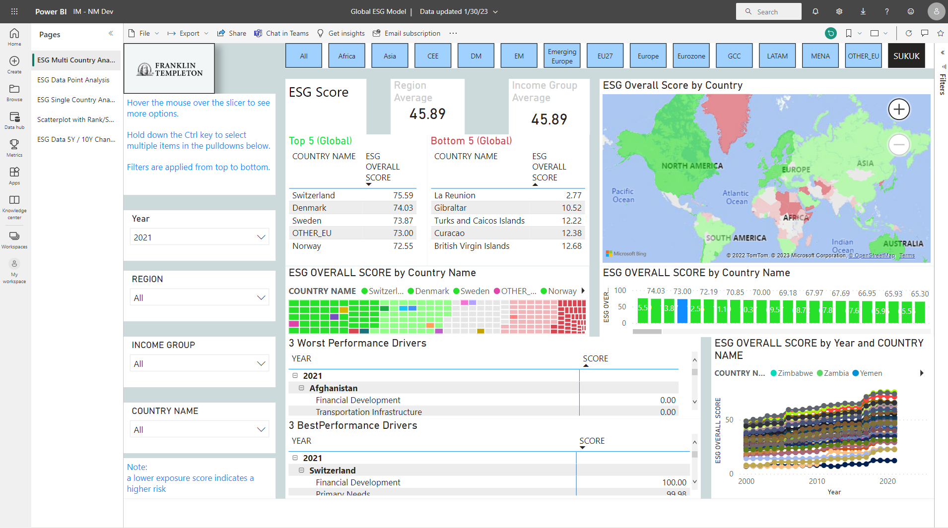
Staatsanleihen werden nach ESG-Risikoexposure bewertet
Anwendung von 120 Datenpunkten in 6 Kategorien:
Environmental Risk Management (ERM)
Environmental Risk Exposure (ERE)
Social Risk Management (SRM)
Social Risk Exposure (SRE)
Governance Risk Management (GRM)
Governance Risk Exposure (GRE)
Erfasst ca. 200 Länder und Gebiete, Ergebnisse können zu regionalen Gruppierungen zusammengefasst werden, z. B. EU27, Eurozone, Golf-Kooperationsrat, Lateinamerika.
E
S
G

Slide 11
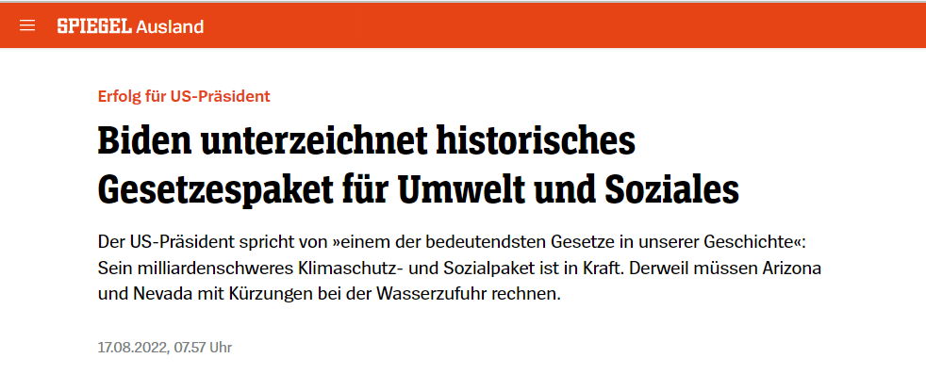
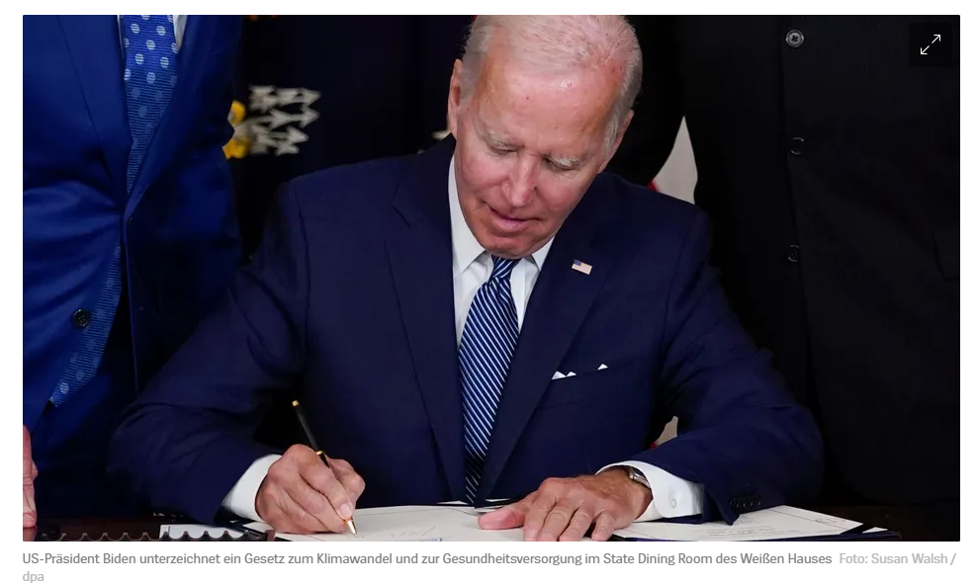
Aktuelles aus der Welt
Quelle: Joe Biden: US-Präsident unterzeichnet Gesetz für Investitionen in Klima und Soziales - DER SPIEGEL
Nur für Vertriebspartner. Nicht für Investoren.
11

Slide 12
Aktuelles aus der Welt
Inflation Reduction Act – Das größte Umweltgesetz der US-Geschichte
IRA senkt potenzielle Emissionslücke um zwei Drittel
Inflation Reduction Act
-32%
-27%
“
Der Inflation Reduction Act könnte in den nächsten zehn Jahren kumulative Investitionen in neue amerikanische Energieversorgungs-Infrastruktur in Höhe von fast 3,5 Billionen Dollar auslösen.
Darin enthalten sind jährliche Investitionen von mehr als 20 Mrd. Dollar in CO2-Transport und -Speicherung sowie in die fossile Stromerzeugung mit Kohlenstoffbindung (bis 2030).
Am stärksten wirkt sich das Gesetz auf die Investitionen in Windkraft und Photovoltaik aus, die sich bis 2030 auf 321 Mrd. USD nahezu verdoppeln, gegenüber 177 Mrd. USD bei der derzeitigen Politik.
-50%
-42%
Δ = 18 points
Δ = 23 points
Wissenschaftliche Schätzungen
1,5 Grad zu erreichen
Δ = 8 points
*
Quelle: REPEAT Project, 2022, New York Times, Franklin Templeton.
*) inclusive BIL
REPEAT Project, 2022
Nur für Vertriebspartner. Nicht für Investoren.
12

Slide 13
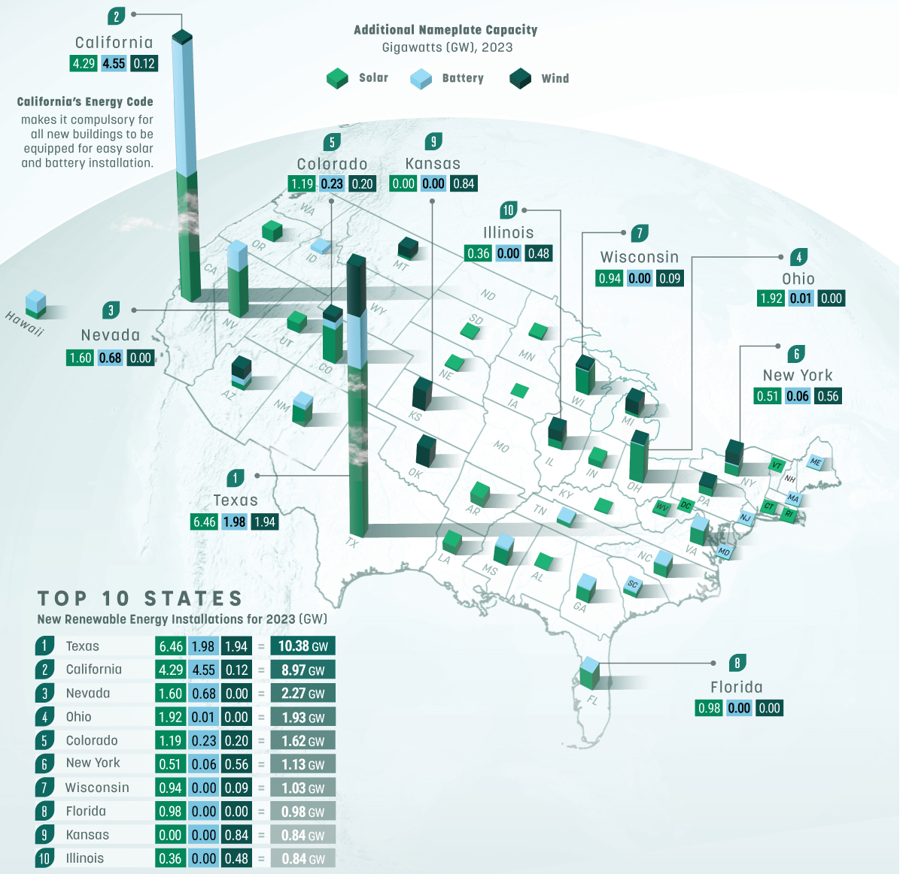
Aktuelles aus der Welt
Nutzung erneuerbarer Energien in einzelnen US-Bundesstaaten
Quelle: EIA, Visualcap 2023
Nur für Vertriebspartner. Nicht für Investoren.
13

Slide 14
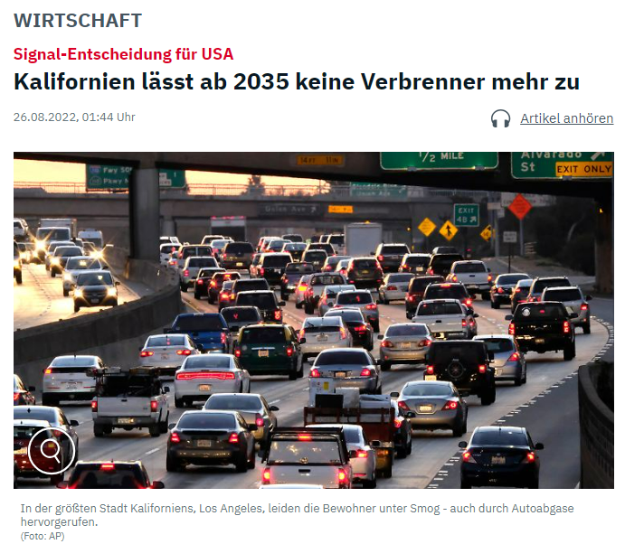
Aktuelles aus der Welt
Quelle: https://www.n-tv.de/wirtschaft/Kalifornien-laesst-ab-2035-keine-Verbrenner-mehr-zu-article23548596.html
Nur zur Veranschaulichung und als Diskussionsgrundlage.
Nur für Vertriebspartner. Nicht für Investoren.
14

Slide 15
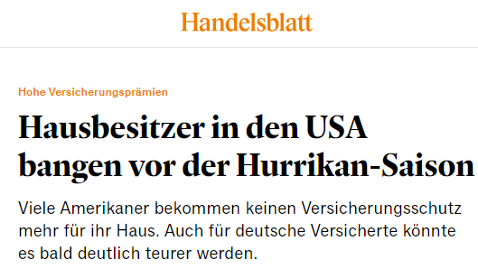
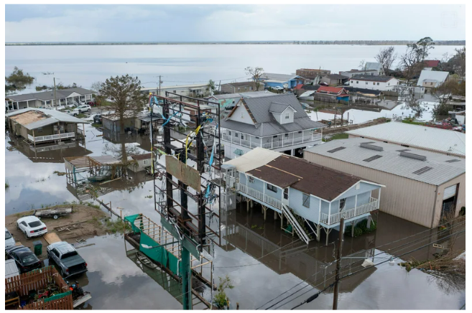
Aktuelles aus der Welt
Quelle: Gebäudeversicherung: Hausbesitzer in den USA bangen vor der Hurrikan-Saison (handelsblatt.com)
Nur zur Veranschaulichung und als Diskussionsgrundlage.
Nur für Vertriebspartner. Nicht für Investoren.
15

Slide 16
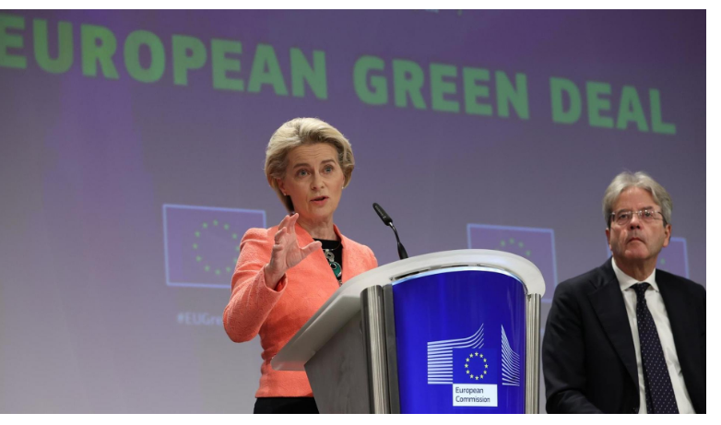
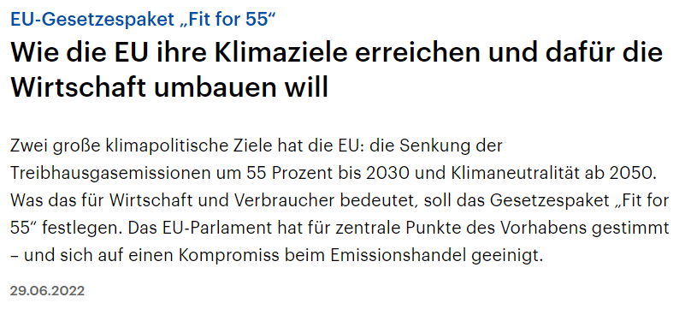
Aktuelles aus der Welt
Quelle: EU-Gesetzespaket "Fit for 55" - Wie die EU ihre Klimaziele erreichen und dafür die Wirtschaft umbauen will | deutschlandfunk.de
Nur für Vertriebspartner. Nicht für Investoren.
16

Slide 17
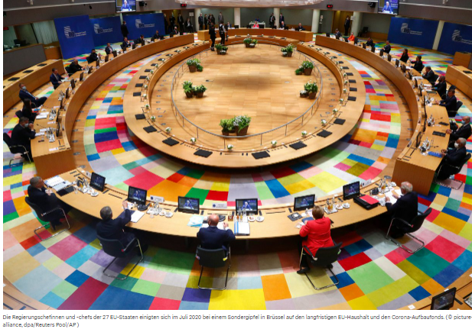
Aktuelles aus der Welt
Quelle: Langfristiger EU-Haushalt: Mehr Geld für Klimaschutz und Digitales | bpb.de
Nur für Vertriebspartner. Nicht für Investoren.
17

Slide 18
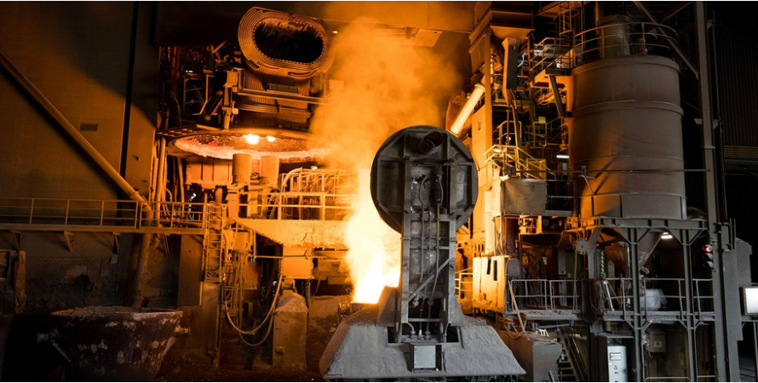
Ein weiteres Puzzleteil
kommt dazu …
Quelle: EU-Gesetzespaket "Fit for 55" - Wie die EU ihre Klimaziele erreichen und dafür die Wirtschaft umbauen will | deutschlandfunk.de
Nur für Vertriebspartner. Nicht für Investoren.
18

Slide 19
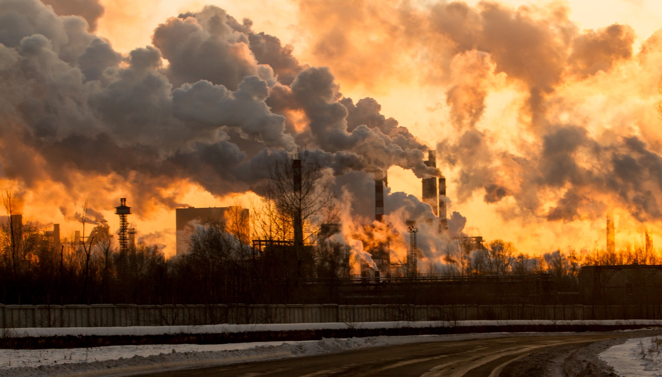
„Schmutzig wird teuer“
Quelle: https://www.bundesregierung.de/breg-de/aktuelles/co2-preis-kohle-abfallbrennstoffe-2061622
Nur für Vertriebspartner. Nicht für Investoren.
Notes:
Die Regierungen haben es erkannt und setzen es um, siehe neueste Beschlüsse der EU

Slide 20
Wir brauchen einen drastischen Dekarbonisierungsplan zur Einhaltung der Pariser Klimaziele
Emissionslücken zur Einhaltung des 1,5-Grad-Ziels des Pariser Abkommens
Aktuelle Politik
Emissionslücken 2030
2 ºC
1,5 ºC
Zusagen und Ziele
2 °C 13–16 GtCO₂e
Historisch inkl. LULUCF
Weltweite Treibhausgasemissionen (GtCO₂e/Jahr)
Paris 1,5 °C 26–29 GtCO₂e
2 ºC entsprechend Mittelwert
1,5 °C mit Paris kompatibel
Quelle: Climate Action Tracker.

Slide 21
Mit dem Klimawandel zusammenhängende Chancen und Risiken
Anleger sollten die finanziellen Auswirkungen der Risiken wie auch der Chancen berücksichtigen, wenn sie die möglichen Folgen des Klimawandels auf ihre Portfolios beurteilen.
Risiken
Chancen
Finanzielle Auswirkungen
GuV-Rechnung
Bilanz
Umsatzerlöse
Kapitalflussrechnung
Aktiva und Passiva
Ausgaben
Eigen- und Fremdkapital
Quelle: Task Force on Climate-Related Financial Disclosures.

Slide 22
Was sind eigentlich „Klimarisiken“ im ökonomischen Kontext?
Temperaturanstieg
Niederschlagänderung
Dürren
Politik & Recht
Technologie
Marktver-änderungen
Stimmung der Verbraucher und Investoren
z.B. Meeresspiegelanstieg
z.B. die Schwankungen der Ernteerträge verursachen
Flut
Waldbrände
Chronische Gefährdungen
Akute Gefährdungen
Treiber
Exposition + Verwundbarkeit?
Physiches Risiko
Übergangsrisiko
Klimarisiken

Slide 23
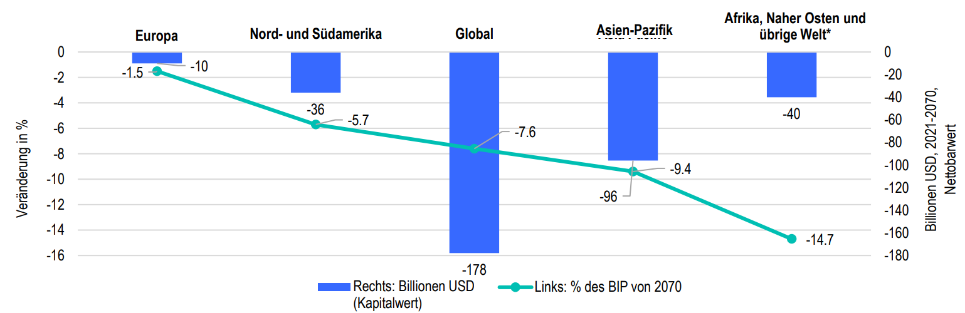
Ungleich: Modellierte wirtschaftliche Verluste duch den unkontrollierten Klimawandel
Ihr Auftrag – den Kunden davor zu bewahren
Quelle: Deloitte, The turning point A Global Summary, Mai 2022. * Geschäftzt, nicht modelliert.

Slide 24
Was bedeuten 1,5 – 2 Grad wirtschaftlich?
Vermeidung
Übergangsrisiken
“Kosten”
Anpassung
Physische Risiken

Slide 25
Was bedeuten 1,5 – 2 Grad wirtschaftlich?
Vermeidung
30/70
Kunde
50/50
“Kosten”
70/30
Anpassung

Slide 26
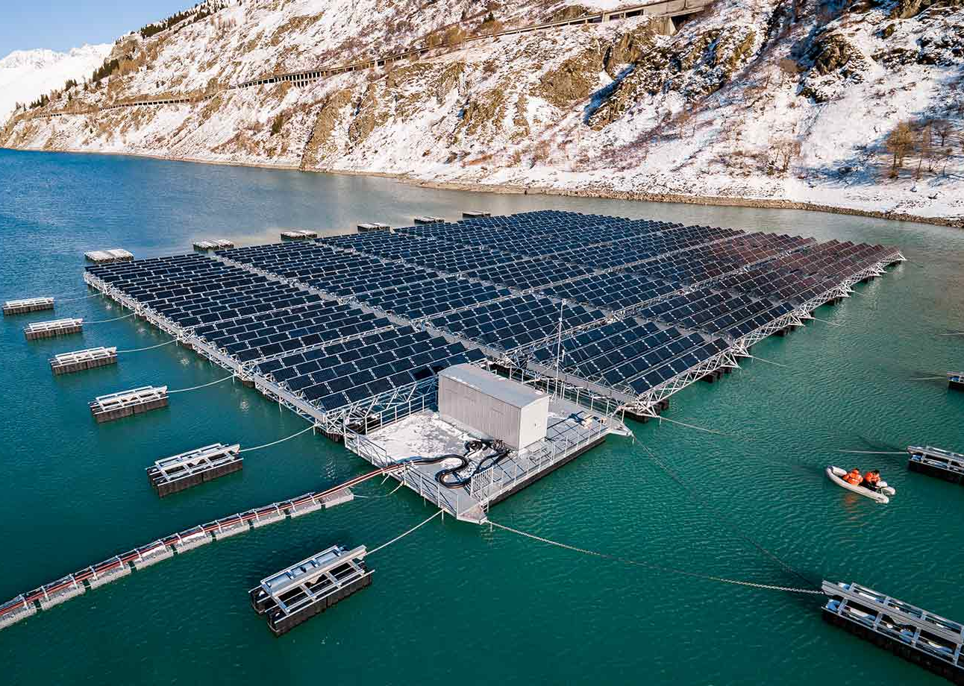
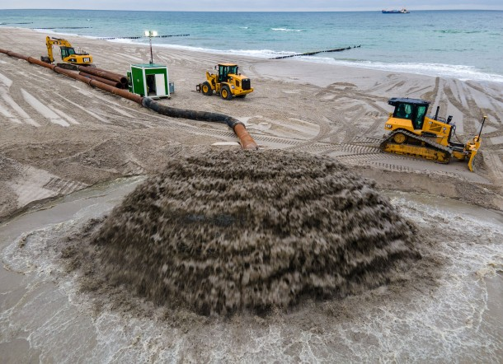
Was bedeuten 1,5 – 2 Grad wirtschaftlich?
Vermeidung
Anpassung
Nur zur Veranschaulichung und als Diskussionsgrundlage.
Quelle: Zukunftsvisionen: schwimmende Solaranlagen | Fokus Online; https://www.faz.net/aktuell/wissen/erde-klima/warum-sandstraende-wichtig-sind-im-kampf-gegen-den-klimawandel-18108944/das-wird-mal-ein-strand-wenn-18109227.html
Notes:
Vermeidung: Schwimmende Solaranlagen; Anpassung: Künstliche Sandvorspülung

Slide 27
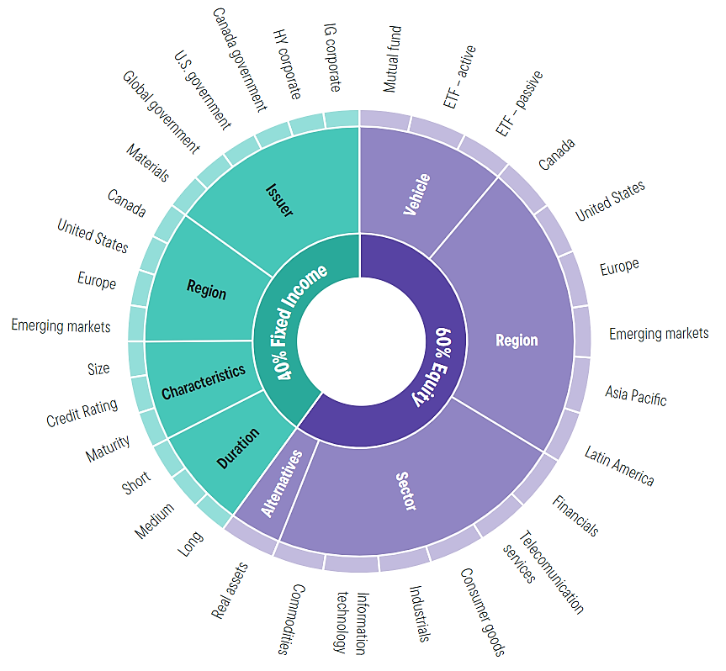
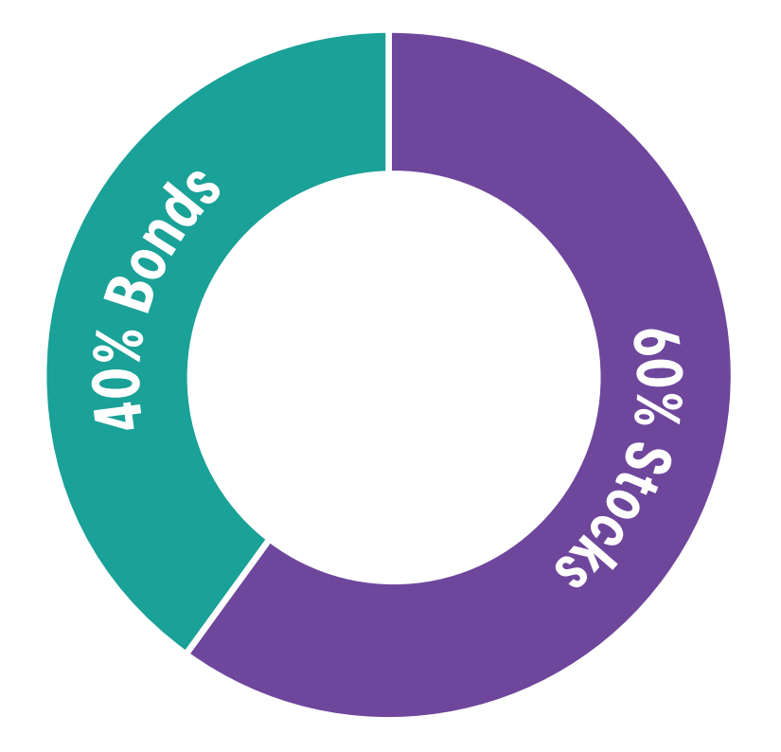
Das neue ausgewogene Core Investment
Von 50/50 balanced fund zum multi-asset solution fund
Wie Multi Asset Portfolien
...aussahen
...und heute aussehen

Slide 28
Eine ausgewogene Strategie, die ESG-Überlegungen innerhalb jeder Anlageklasse integriert
ESG angewendet durch Ausschlüsse, quantitatives Research und fundamentales Research
Das Aktienportfolio identifiziert Unternehmen mit starken ESG- und fundamentalen Eigenschaften, die durch unsere proprietäre Scoring-Methode untermauert werden
ESG Qualität Momentum Value
Strategische Vermögensallokation:
Aktien: 50%
Renten: 50%
Dynamische Asset Allokation
+/-10%
Kreditportfolio, unterstützt durch das fundamentale ESG-Research der Sektorexperten innerhalb der Fixed-Income-Teams von Franklin Templeton
Auswahl von Staatsanleihen, ergänzt durch ein proprietäres ESG-Ratingmodell, das Länder auf Basis ihrer Exposition gegenüber bestimmten Risiken bewertet

Slide 29
Materialitätscheck
Relevant für Technologie / Software
Relevant für beide Sektoren
Datenschutz
Entwicklung des Humankapitals
Kohlenstoff-Emissionen
Geschäftsethik
Niedrig Relevanz Hoch
Technologie / Software
Relevant für keinen der beiden Sektoren
Relevant für Versorgungssektor
Management der Lieferkette
Biologische Vielfalt
Arbeitsmanagement
Wasserstress
Niedrig Relevanz Hoch
Versorgungssektor
Wir suchen Aktien mit attraktiven ESG- UND Fundamentaleigenschaften:
&
&
&
Quelle: Franklin Templeton. Nur zur Veranschaulichung und als Diskussionsgrundlage.

Slide 30
Integration von ESG-Daten an mehreren Stellen der Konstruktion von festverzinslichen Portfolios
Global Research
2
3
1
Risikobasierter Ansatz
Portfolio Konstruktion
Kontinuierliche Überwachung
4
Top-Down Makro Ansicht
Land Dauer
Renditekurve
Volatilität
ESG-Ländermodell
Wirtschaftliche Analyse
Starke operative Ergebnisse
Solide Liquidität
Gesundes Kapitalprofil
Stark risikoadjustierte Erträge
Maximale Verlustbewertung
Engagement Ansatz
Offene Kommunikationslinien mit Unternehmen
Langfristige Analyse von ESG-Risiken
Portfolio
Auswahl der Wertpapiere
Cash-Flow Analyse
Sektorallokation
Risiko/Ertragsverbesserung
Risikobasierte ESG-Ausschlüsse
Überwachung und Risikomanagement
Land Zuteilung
Laufzeit
Sektor Zuteilung
Bottom-Up Research
Kreditrecherche
Europäische Staatsanleihen
Schwellenländer
ESG Daten bewertet, Ausschlüsse angewandt
Handel
Quelle: Franklin Templeton. Nur zur Veranschaulichung und als Diskussionsgrundlage.

Slide 31
Staatsanleihen werden nach ESG-Risikoexposure bewertet
Anwendung von 120 Datenpunkten in 6 Kategorien:
Environmental Risk Management (ERM)
Environmental Risk Exposure (ERE)
Social Risk Management (SRM)
Social Risk Exposure (SRE)
Governance Risk Management (GRM)
Governance Risk Exposure (GRE)
Erfasst ca. 200 Länder und Gebiete, Ergebnisse können zu regionalen Gruppierungen zusammengefasst werden, z. B. EU27, Eurozone, Golf-Kooperationsrat, Lateinamerika.
Quelle: Franklin Templeton. Nur zur Veranschaulichung und als Diskussionsgrundlage.

Slide 32
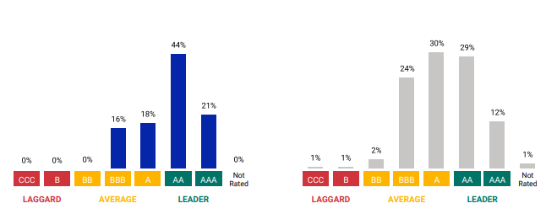
MSCI ESG Analyse
Peer-Perzentil
91/100
Umwelt-Ergebnis
6,2 5,9
Fonds Peer-Ø
MSCI ESG- RATING
Fonds besser als Benchmark²
Franklin ESG-Focused Balanced Fund
Benchmark³
AA
Sozial-Ergebnis
5,6 5,4
Fonds Peer-Ø
ESG-Qualitäts-rating
7,5
AA
A
Global-Perzentil
91/100
Governance-Ergebnis
6,4 6,1
Fonds Peer-Ø
Verteilung der MSCI ESG-Ratings im Fonds und der Benchmark
Fonds
Benchmark
Quelle: MSCI ESG Manager, ² Stand: 31.08.2023 ³ Benchmark zu dem Fonds = 50% MSCI World EUR NR / 50% Bloomberg Barclays Euro Agg Index. Nur zur Veranschaulichung und als Diskussionsgrundlage.

Slide 33
Fondsperformance seit Auflegung
Franklin ESG-Focused Balanced Fund - Wertentwicklung kumuliert in EUR
Berechnungszeitraum: 15. Juli 2021 bis 18. Januar 2024
Die Wertentwicklung der Vergangenheit ist kein Indikator für zukünftige Renditen.
Quelle: Bloomberg. Berechnungszeitraum: 15.07.2021-18.01.2024. Die Berechnung der Wertentwicklung erfolgt nach der sog. BVI-Methode in Euro. Berechnungsbasis: Nettoinventarwert, ohne Ausgabeaufschläge oder sonstige mit dem Kauf/Verkauf verbundene Transaktionskosten bzw. Steuern, die sich bei Berücksichtigung negativ auf die Wertentwicklung auswirken würden. Wechselkurs-änderungen können sich sowohl positiv als auch negativ auf die Wertentwicklung in Euro auswirken. Dies ist weder als Anlageberatung noch als Ersatz für eine Anlageberatung oder eine Anlageempfehlung gedacht. Indizes werden nicht gemanagt und man kann nicht in einen Index investieren.

Slide 34
Langfristige Performance der Benchmark
Franklin ESG-Focused Balanced Fund - Wertentwicklung kumuliert in EUR
Berechnungszeitraum für Franklin ESG-Focused Balanced Fund: 30. Juli 2021 bis 31. Dezember 2023 Berechnungszeitraum für die Benchmark (50% MSCI World / 50% Barcl Euro Agg: 31. Dezember 2013 bis 31. Dezember 2023
Die Wertentwicklung der Vergangenheit ist kein Indikator für zukünftige Renditen.
Quelle: Bloomberg. Berechnungszeitraum für den Fonds: 31.07.2021-31.12.2023. Die Berechnung der Wertentwicklung erfolgt nach der sog. BVI-Methode in Euro. Berechnungsbasis: Nettoinventarwert, ohne Ausgabeaufschläge oder sonstige mit dem Kauf/Verkauf verbundene Transaktionskosten bzw. Steuern, die sich bei Berücksichtigung negativ auf die Wertentwicklung auswirken würden. Wechselkursänderungen können sich sowohl positiv als auch negativ auf die Wertentwicklung in Euro auswirken. Dies ist weder als Anlageberatung noch als Ersatz für eine Anlageberatung oder eine Anlageempfehlung gedacht. Indizes werden nicht gemanagt und man kann nicht in einen Index investieren.
Berechnungszeitraum für die Benchmark: 31.12.2013-31.12.2023

Slide 35
Fondsperformance seit Auflegung
Franklin ESG-Focused Balanced Fund, R Acc EUR
Am 31. Dezember 2023
Die Wertentwicklung der Vergangenheit ist kein Indikator für zukünftige Renditen
 | 3 Monate | 6 Monate | 1 Jahr | 2 Jahre | Seit Auflegung p.a.
Franklin ESG-Focused Balanced Fund – R Acc EUR | 7,48 | 7,37 | 13,84 | -1,90 | 0,81
50% MSCI World + 50% Bloomberg Euro Agg Total Return | 6,70 | 5,56 | 13,31 | -1,76 | 0,43
Morningstar Kategorie EUR Moderate Allocation - Global | 5,36 | 3,85 | 8,34 | -2,91 | -1,62
Gesamtrendite % Ranking für Morningstar Kategorie EUR Moderate Allocation - Global | 7 | 2 | 4 | 28
Quelle: Morningstar. Stand: 31.12.2023. Die Berechnung der Wertentwicklung erfolgt nach der sog. BVI-Methode in Euro. Berechnungsbasis: Nettoinventarwert, ohne Ausgabeaufschläge oder sonstige mit dem Kauf/Verkauf verbundene Transaktionskosten bzw. Steuern, die sich bei Berücksichtigung negativ auf die Wertentwicklung auswirken würden. Wechselkurs-änderungen können sich sowohl positiv als auch negativ auf die Wertentwicklung in Euro auswirken. Dies ist weder als Anlageberatung noch als Ersatz für eine Anlageberatung oder eine Anlageempfehlung gedacht. Indizes werden nicht gemanagt und man kann nicht in einen Index investieren.

Slide 36
Nachhaltigkeitsbewusstsein deutscher Haushaltsentscheider:innen
87% erwarten von Unternehmen Nachhaltigkeit
66% achten beim Kauf auf Nachhaltigkeit
42% sind bereit, in Nachhaltigkeit zu „investieren“
Quelle: Stengers Vorsorge-Check • Nachhaltigkeitsbewusste Zielgruppen • Jutta Rothmund; rothmund insights

Slide 37
Die Psychologie der Nachhaltigkeitsbewussten
Quelle: Stengers Vorsorge-Check • Nachhaltigkeitsbewusste Zielgruppen • Jutta Rothmund; rothmund insights

Slide 38
Die Psychologie der Nachhaltigkeitsbewussten
Quelle: Stengers Vorsorge-Check • Nachhaltigkeitsbewusste Zielgruppen • Jutta Rothmund; rothmund insights

Slide 39
Zusammenfassung
Nachhaltigkeits- und Klimarisiken sind Anlagerisiken
Vermiedene Schäden sind Chancen
Die Relevanz des Themas ist unmittelbar
Wir haben die Wahl: Vermeidung oder Anpassung
Modelle indizieren ein Optimum von unter 2 Grad
Ökonomische Kongruenz mit klimawissenschaftlichen Erkenntnissen
39

Slide 40
Vielen Dank für Ihre Aufmerksamkeit!

Slide 41
Wichtige Hinweise
Das vorliegende Material dient ausschließlich der allgemeinen Information. Es ist weder als individuelle Anlageberatung noch als Empfehlung oder Aufforderung zum Kauf, Verkauf oder Halten eines Wertpapiers oder zur Übernahme einer Anlagestrategie zu verstehen. Es stellt keine Rechts- oder Steuerberatung dar. Das vorliegende Dokument darf nicht ohne die vorherige schriftliche Genehmigung von Franklin Templeton reproduziert, verteilt oder veröffentlicht werden.
Die zum Ausdruck gebrachten Meinungen sind die der AnlageverwalterInnen. Die Kommentare, Ansichten und Analysen entsprechen dem Datum der Veröffentlichung und können sich ohne Ankündigung ändern. Diese Einschätzungen und die ihnen zugrunde liegenden Annahmen können sich aufgrund von Markt- oder anderen Bedingungen ändern. Zudem können sie von den Ansichten anderer PortfoliomanagerInnen oder des Unternehmens insgesamt abweichen. Die im vorliegenden Dokument enthaltenen Informationen sind nicht als vollständige Analyse sämtlicher wesentlicher Fakten zu einem Land, einer Region oder einem Markt gedacht. Es gibt keine Garantie dafür, dass Vorhersagen, Projektionen oder Prognosen zur Wirtschaft, zum Aktienmarkt, zum Anleihemarkt oder zu den wirtschaftlichen Trends der Märkte eintreten werden. Der Wert von Anlagen und von damit erzielten Erträgen kann sowohl fallen als auch steigen, und Sie erhalten unter Umständen nicht den ursprünglich investierten Betrag zurück. Die Wertentwicklung der Vergangenheit ist kein Indikator für die zukünftigen Renditen. Alle Anlagen sind mit Risiken verbunden, ein Verlust des Anlagekapitals ist möglich.
Alle in diesem Dokument enthaltenen Recherchen und Analysen wurden von Franklin Templeton für seine eigenen Zwecke beschafft und können in diesem Zusammenhang genutzt werden. Sie werden Ihnen nur als Nebenleistung bereitgestellt. Bei der Erstellung dieser Unterlage wurden möglicherweise Daten von Drittanbietern verwendet. Franklin Templeton („FT") hat diese Daten nicht unabhängig begutachtet, validiert und geprüft. Auch wenn die Informationen aus Quellen bezogen wurden, die Franklin Templeton für zuverlässig hält, kann keine Garantie bezüglich ihrer Richtigkeit gegeben werden, und diese Informationen können unvollständig oder zusammengefasst sein und können sich jederzeit ohne Vorankündigung ändern. Die Erwähnung einzelner Wertpapiere stellt weder eine Empfehlung zum Kauf, Halten oder Verkauf von Wertpapieren dar noch ist sie als solche auszulegen, und die zu diesen einzelnen Wertpapieren gegebenenfalls genannten Informationen stellen keine ausreichende Grundlage für eine Anlageentscheidung dar. FT haftet für keinerlei Verluste, die durch die Nutzung dieser Informationen entstehen. Es liegt im alleinigen Ermessen des Nutzers, auf die Kommentare, Meinungen und Analysen im vorliegenden Dokument zu vertrauen.
Produkte, Dienstleistungen und Informationen sind möglicherweise nicht in allen Ländern verfügbar und werden außerhalb der USA von verbundenen Unternehmen von FT und/oder ihren Vertriebsstellen, wie nach lokalem Recht und lokalen Vorschriften zulässig, angeboten. Bitte wenden Sie sich für weitere Informationen über die Verfügbarkeit von Produkten und Dienstleistungen in Ihrem Land an Ihre/n eigene/n FinanzberaterIn oder Ihre Ansprechperson für institutionelle AnlegerInnen bei Franklin Templeton.
Herausgegeben in den USA von Franklin Distributors, LLC, One Franklin Parkway, San Mateo, Kalifornien 94403-1906, (800) DIAL BEN/342-5236, franklintempleton.com – Franklin Distributors, LLC, Mitglied von FINRA/SIPC, ist der Hauptvertriebspartner für in den USA registrierte Produkte von Franklin Templeton. Diese sind nicht durch die FDIC abgesichert, können an Wert verlieren und werden nicht durch eine Bank garantiert; sie sind nur in Ländern erhältlich, in denen das Angebot bzw. die Anforderung solcher Produkte nach geltendem Recht und geltenden Vorschriften zulässig ist.
Kanada: Herausgegeben von Franklin Templeton Investments Corp., 200 King Street West, Suite 1500, Toronto, ON, M5H3T4, Fax: (416) 364-1163, (800) 387-0830, www.franklintempleton.ca
Offshore Nord- und Südamerika: In den USA wird diese Veröffentlichung von Franklin Distributors, LLC, Mitglied von FINRA/SIPC, 100 Fountain Parkway, St. Petersburg, Florida 33716 nur an Finanzintermediäre verbreitet. Tel.: (800) 239-3894 (gebührenfrei aus den USA), (877) 389-0076 (gebührenfrei aus Kanada), Fax: (727) 299-8736. Die Anlagen sind nicht durch die FDIC abgesichert, können an Wert verlieren und werden nicht durch eine Bank garantiert. Der Vertrieb außerhalb der USA kann durch Franklin Templeton International Services S.à. r.l. (FTIS) oder andere Untervertriebsgesellschaften, IntermediärInnen, BrokerInnen oder professionelle AnlegerInnen erfolgen, die von FTIS mit dem Vertrieb von Anteilen an Fonds von Franklin Templeton in bestimmten Ländern beauftragt wurden. Dies ist kein Angebot zum Verkauf und keine Aufforderung zur Abgabe eines Kaufangebots für Wertpapiere in einem Rechtsgebiet, in dem dies illegal wäre.
Herausgegeben in Europa von: Franklin Templeton International Services S.à r.l. – unter der Aufsicht der Commission de Surveillance du Secteur Financier – 8A, rue Albert Borschette, L-1246 Luxemburg. Tel.: +352-46 66 67-1, Fax: +352-46 66 76. Polen: Herausgegeben von Templeton Asset Management (Poland) TFI S.A.; Rondo ONZ 1; 00-124 Warschau. Südafrika: Herausgegeben von Franklin Templeton Investments SA (PTY) Ltd, einem autorisierten Anbieter von Finanzdienstleistungen. Tel.: +27 (21) 831 7400 Fax: +27 (21) 831 7422. Schweiz: Herausgegeben von Franklin Templeton Switzerland Ltd, Stockerstrasse 38, CH-8002 Zürich. Vereinigte Arabische Emirate: Herausgegeben von Franklin Templeton Investments (ME) Limited. Zugelassen und reguliert durch die Dubai Financial Services Authority. Niederlassung Dubai: Franklin Templeton, The Gate, East Wing, Level 2, Dubai International Financial Centre, P.O. Box 506613, Dubai, U.A.E., Tel.: +9714-4284100, Fax: +9714-4284140. Vereinigtes Königreich: Herausgegeben von Franklin Templeton Investment Management Limited (FTIML), eingetragener Sitz: Cannon Place, 78 Cannon Street, London EC4N 6HL. Tel.: +44 (0)20 7073 8500. Im Vereinigten Königreich durch die Financial Conduct Authority zugelassen und reguliert.

Slide 42
Wichtige Hinweise
Australien: Herausgegeben von Franklin Templeton Australia Limited (ABN 76 004 835 849) (Australian Financial Services License Holder No. 240827), Level 47, 120 Collins Street, Melbourne, Victoria, 3000. Hongkong: Herausgegeben von Franklin Templeton Investments (Asia) Limited, 17/F, Chater House, 8 Connaught Road Central, Hongkong. Japan: Herausgegeben von Franklin Templeton Investments Japan Limited. Korea: Herausgegeben von Franklin Templeton Investment Trust Management Co., Ltd., 3rd fl., CCMM Building, 12 Youido-Dong, Youngdungpo-Gu, Seoul, Korea 150-968. Malaysia: Herausgegeben von Franklin Templeton Asset Management (Malaysia) Sdn. Bhd. & Franklin Templeton GSC Asset Management Sdn. Bhd. Dieses Dokument wurde nicht von der Securities Commission Malaysia geprüft. Singapur: Herausgegeben von Templeton Asset Management Ltd. Register-Nr. (UEN) 199205211E, 7 Temasek Boulevard, #38-03 Suntec Tower One, 038987, Singapur.
Bitte besuchen Sie www.franklinresources.com. Von dort aus werden Sie zu Ihrer lokalen Franklin Templeton-Website weitergeleitet.
© 2023 Franklin Templeton. Alle Rechte vorbehalten.
Klimarisiken Mai 2023_Weyerer_DE

Slide 43
„Anhang“

